Slide 1

Pràctica 3
ENGINYERIA DEL SOFTWARE
Sprint 2
Arnau Closa Manteca 1535791
Joan Rosell Rodríguez 1423759
David Méndez Ribera 1420576
Lucas Gonzalo Priego 1492658
Víctor Castro Garcia 1494644
25/05/2020

Slide 2

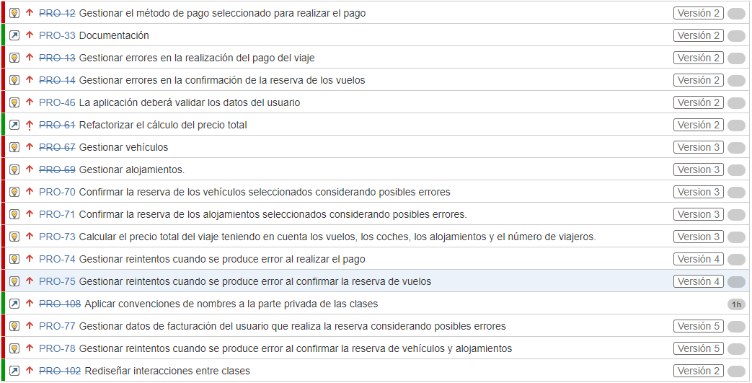
PRODUCT BACKLOG & SPRINT BACKLOG
Ordenem les stories per versions
Sprint 2

Slide 3
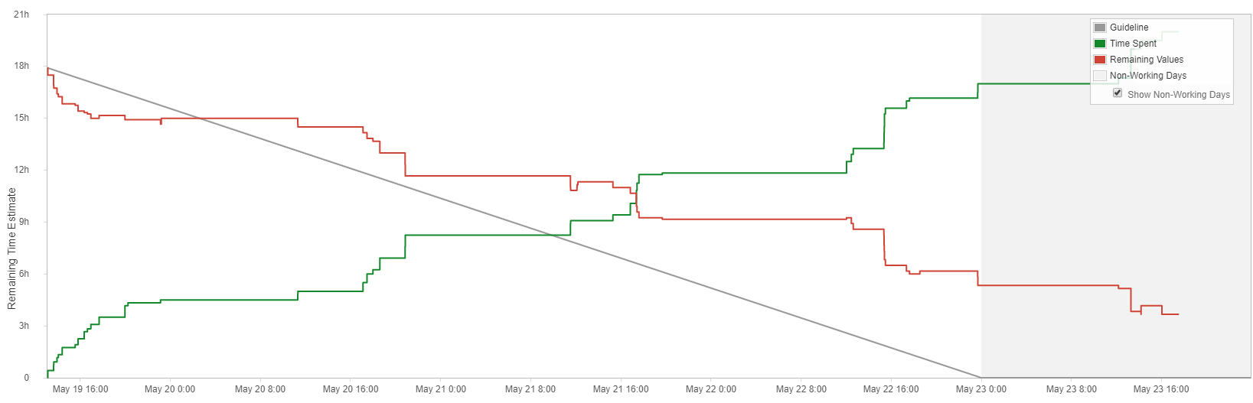
BURNDOWN CHART
Veure report amb detall:
http://jira.cvc.uab.es:8080/secure/RapidBoard.jspa?rapidView=527&view=reporting&chart=burndownChart&sprint=2217

Slide 4
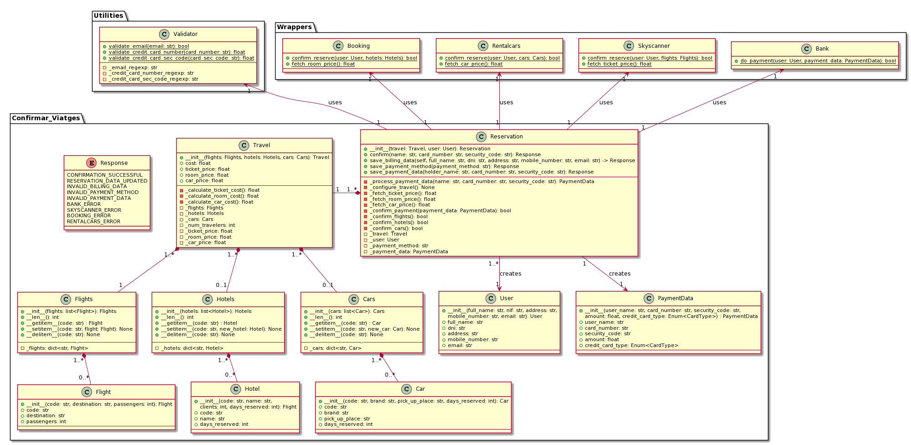
Implementació en codi
Diagrama de
classes

Slide 5
Retrospectiva Sprint 2
Què hem fet bé
Què hem de millorar
Què hem de deixar de fer
Hem aconseguit assolir els objectius principals del projecte
Hem aconseguit organitzar-nos de manera eficaç per aprofitar les eines de desenvolupament col·laboratiu que ens ofereix GitHub
La qualitat dels unit tests hauria de millorar ja que no hem assolit les mètriques proposades de test coverage, quedant-se en un 94% respecte al 99% esperat.
Encara no hem interioritzat del tot el workflow TDD, fent alguns unit tests a posteriori del codi, degradant el test coverage.
Hauríem de millorar la distribució del temps de desenvolupament a través dels membres de l’equip
Hauríem de deixar de fer refactoritzacións massa agressives que compliquin la feina de desenvolupament.
Hauríem de deixar de estimar de forma tan optimista el temps emprat en la documentació del projecte.

Slide 6
Closure Sprint 2
Hem aconseguit assolir les funcionalitats de totes les versions. L'única funcionalitat que ha quedat a mig implementar es la generació de la factura, ja que s’ha de calcular el cost total, per persona i amb impostos.

